Slide 1
Moravskoslezský kraj
Zeměpisná poloha, povrch, města
Mgr. Prchalová Zdeňka
Pro 7. tř. ZŠS
SŠ, ZŠ a MŠ, Karviná

Slide 2
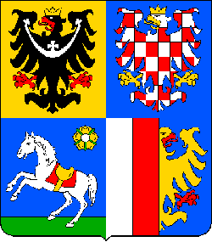
Moravskoslezský kraj
Zeměpisná poloha, povrch, města

Slide 3
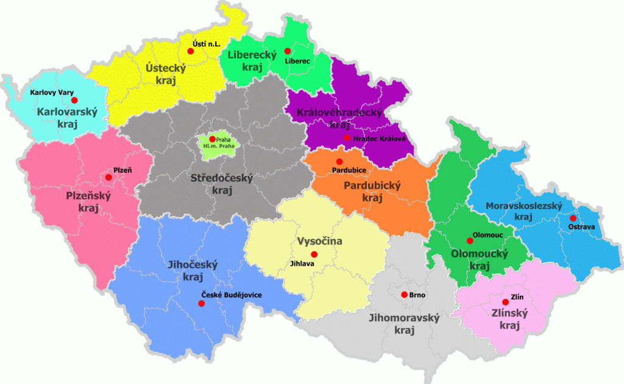

Spočítej kraje ČR a na mapce ukaž Moravskoslezský kraj
14

Slide 4
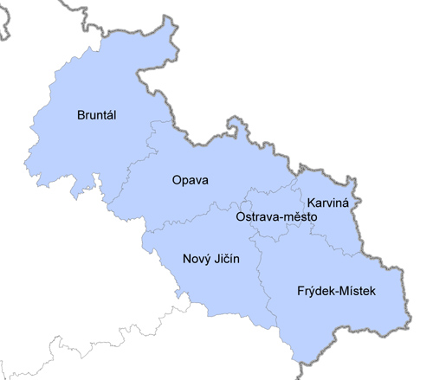
Mapa našeho kraje a krajské město Ostrava
Polsko
Ukaž na mapě v atlase
Slovensko

Slide 5
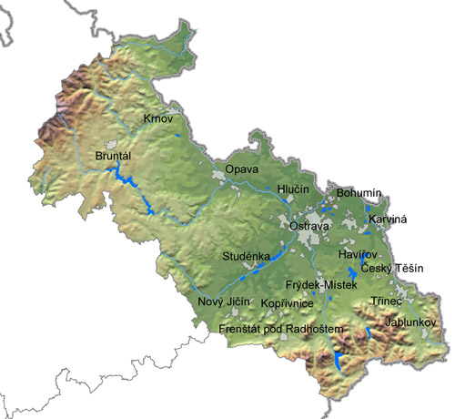
MS kraj se nachází na severovýchodě ČR a značnou částí hraničí s Polskem a Slovenskem.
Povrch- tvoří pohoří Beskydy a Jeseníky, střed vyplňuje Ostravská pánev, protéká zde řeka Odra, Olše, Ostravice a Opava
Jeseníky
Polsko
Ostravská
pánev
BESKYDY Slovensko

Slide 6
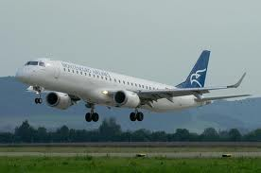
Zajímavosti kraje
má třetí nejvyšší počet obyvatel ze všech krajů (1 250 000)
má druhé největší letiště v Česku - Mošnov
patří mezi oblasti s nejvíce poškozeným životním prostředím v ČR ( těžký průmysl)

Slide 7
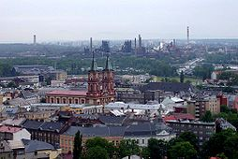
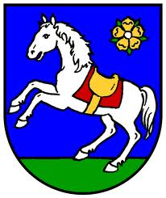
Statutární město Ostrava má přes 300 tisíc obyvatel.
Je třetím největším městem ČR.
Proč se říká „Černá „ Ostrava?

Slide 8

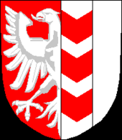
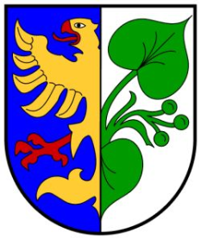


Důležitá města kraje
Bruntál
Opava
Karviná
Nový Jičín
Frýdek-Místek
Jsou to zároveň okresní města
Pracuj s atlasem

Slide 9
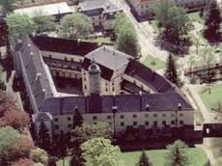
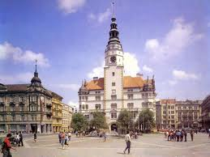
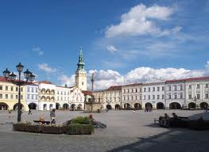
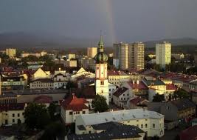
BRUNTÁL
OPAVA
FRÝDEK- MÍSTEK
NOVÝ JIČÍN
Najdi na internetu zajímavosti a městech

Slide 10

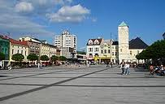
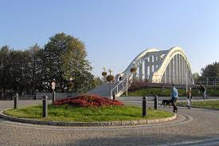
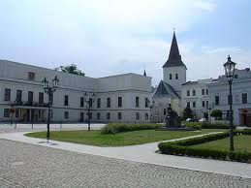
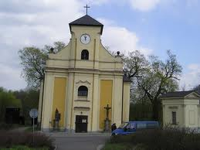
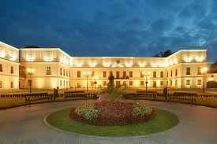

Karviná leží na hranici s Polskem na řece Olši.
Má 60 tisíc obyvatel. Je to průmyslové město.
náměstí
Darkovský most
zámek

Slide 11
Pamatuješ si?
Kolik krajů má Česká republika?
Jak se jmenuje naše krajské město?
Se kterými státy náš kraj sousedí?
Jak se jmenuje pohoří v našem kraji?
Jmenuj alespoň 3 důležitá města kraje.

Slide 12
Seznam použitých odkazů
http://www.google.cz/imgres?q=znaky+moravskoslezsky+kraj&hl=cs&gbv=2&biw=1
http://www.google.cz/imgres?q=%C4%8Desk%C3%A1+republika+kraje
http://www.google.cz/imgres?q=moravskoslezsk%C3%BD+kraj&num=10&hl=cs&gbv=2&biw
http://t2.gstatic.com/images?q=tbn:ANd9GcSBCmhf4UeJ9klVRXzQxxsxlxcB5kbDohttp://geologie.vsb.cz/loziska/exkurze/exkurze2005/index.ht
http://www.zamky-hrady.eu/img/mesta/1245683372.jpg
http://wq04.ic.cz/karvina.jpg
http://znaky.unas.cz/Opava.gif
http://www.zamky-hrady.eu/img/mesta/1245271737.jpg
http://www.bruntal.mic.cz/fotky/obr.php?name=Br_znak.jpg
http://www.hrady-zamky.cz/zamek-bruntal/zamek-bruntal.jpg
http://www.google.cz/imgres?q=fr%C3%BDdek+m%C3%ADstek+znak&hl=cs&g
http://upload.wikimedia.org/wikipedia/commons/thumb/5/58/M%C3%ADstek,_N%C3%A1m%C4%9Bst%C3%AD_Svobody,_sever.jpg
http://verejna-sprava.kr-moravskoslezsky.cz/assets/samosprava/sym_znak.gif

Slide 13
Seznam použitých odkazů
http://jicin.tpc.cz/dis/her/jicin1.gif
http://travelasist.vachta.cz/webfiles/obrazky/jicin.jpg
http://im.novinky.cz/304/233046-top_foto1-afti4.jpg
http://www.hrady-zamky.cz/zamek-bruntal/zamek-bruntal.jpg
http://files.lukyhostranky.webnode.cz/200000087-aafeeabf8d/moravskoslezsky_kraj.gif
http://nd01.jxs.cz/215/238/e1ff860059_112961_o2.gif

